Slide 1
Informationsmöte
HFV
för U10-ledare
(vi skickar ut presentationen efter mötet)

Slide 2
Förhållningsregler
”Räck upp handen” eller skriv i chatten vid frågor
Stäng av mikrofonen när du inte ska prata
Ha gärna på kameran när du ska prata
Vi går igenom presentationen i sin helhet – därefter
finns möjlighet till frågor/synpunkter.

Slide 3
Syftet med mötet
Ge information och vägledning inför seriespel med nivåindelning och 5 mot 5-spel på kortplan
Svara på inkomna frågor

Slide 4
Handbollförbundet Väst – geografi
HFV består av föreningar tillhörande:
Västra Götalands län
Värmlands län
Kungsbacka, Varberg, Falkenberg och Hylte från Hallands län
Mullsjö, Habo, Jönköping, Gislaved, Värnamo, Vaggeryd och Gnosjö från Jönköpings län.

Slide 5

Tävlingsverksamhet U10
säsongen 2026-2027
Spel 5 mot 5 (+ målvakt) på kortplan (26x20 m)
Sammandragsserie eller rak serie
Nivåindelat – Lätt nivå och Svår nivå
Spelas utan resultat- och tabellvisning på hemsidor etc.

Slide 6
Tävlingsverksamhet U10
säsongen 2026-2027
Matchtid 2x20 minuter. Vid lämpligt speluppehåll efter ca 10 minuter i respektive halvlek blåser domaren av för 1 minuts utbildningstimeout.
Utbildningstimeouten är till för att tränaren ska kunna utbilda sina spelare. Ingen spelare lämnar planen under utbildningstimeouten.
Vi spelar med nedsänkt ribba/påhängsribba.

Slide 7
Tävlingsverksamhet U10
säsongen 2026-2027
Bollstorlek 00. Beslut fattat efter utvärdering februari 2026.
Enkät skickad till alla kontakter för U10-lag i seriespel.
118 svar inkom
85 % tycker att 00 är den storlek vi ska spela med i U10-klassen.
Som referens var det 54 % föregående år.
Av de 15 % som hellre vill spela med 0-boll kan vi konstatera att 71% av dessa lag har inte tränat med 00-bollar.
Av de lag som har tränat med 00-bollar vill 95 % spela med 00-boll i U10

Slide 8
Tävlingsverksamhet U10
säsongen 2026-2027
Resultat får visas i hallen under matchen – det är upp till arrangerande förening
Att vi får visa resultat i hallen beror på att vi får tävla/vinna i en enskild match men vi ska inte samla poäng, målskillnad, placeringar etc. över tid vilket kan leda till att vi jagar ”stora vinster” och tabellplaceringar vilket kan leda till toppning och selektering.
Länk till film från RF:s satsning ”Det ska vara kul att tävla”:
https://youtu.be/W3vLDcyQJqg

Slide 9
Vad är kortplan?
Länk till informationsfilm:
Spel på kortplan

Slide 10
Vad är syftet med kortplan?
Ett bra mellansteg mellan minihandboll och spel på stor plan som gör det lättare för barn att lära sig spela handboll.
Kortare transportsträcka ger färre tekniska fel på vägen och därmed fler utvecklande spelsituationer.
Fler tillfällen för uppställt anfalls- och försvarsspel vilket är det som spelare i den här åldern framförallt behöver träna på. Ex:
- Få bollen i fart och satsa i lucka
- Kunna släppa vidare bollen i fart
- Träna på olika finter

Slide 11
Vad är syftet med kortplan?
Fler avslut och fler målchanser för barnen vilket leder till större delaktighet och spelglädje för alla spelare.
Nyttja träningsytan bättre för att sätta fler barn i rörelse samtidigt.

Slide 12
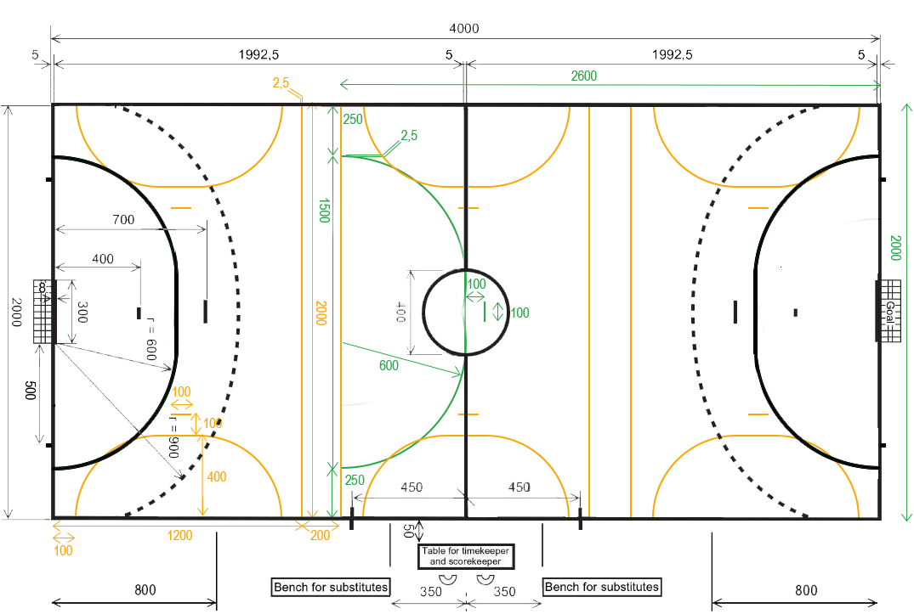

Slide 13
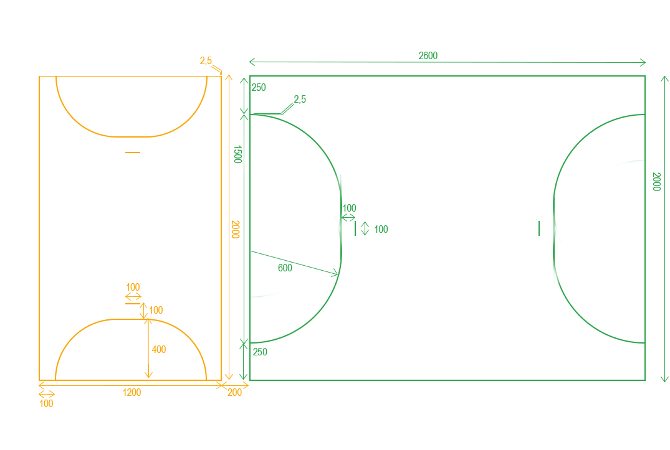

Slide 14
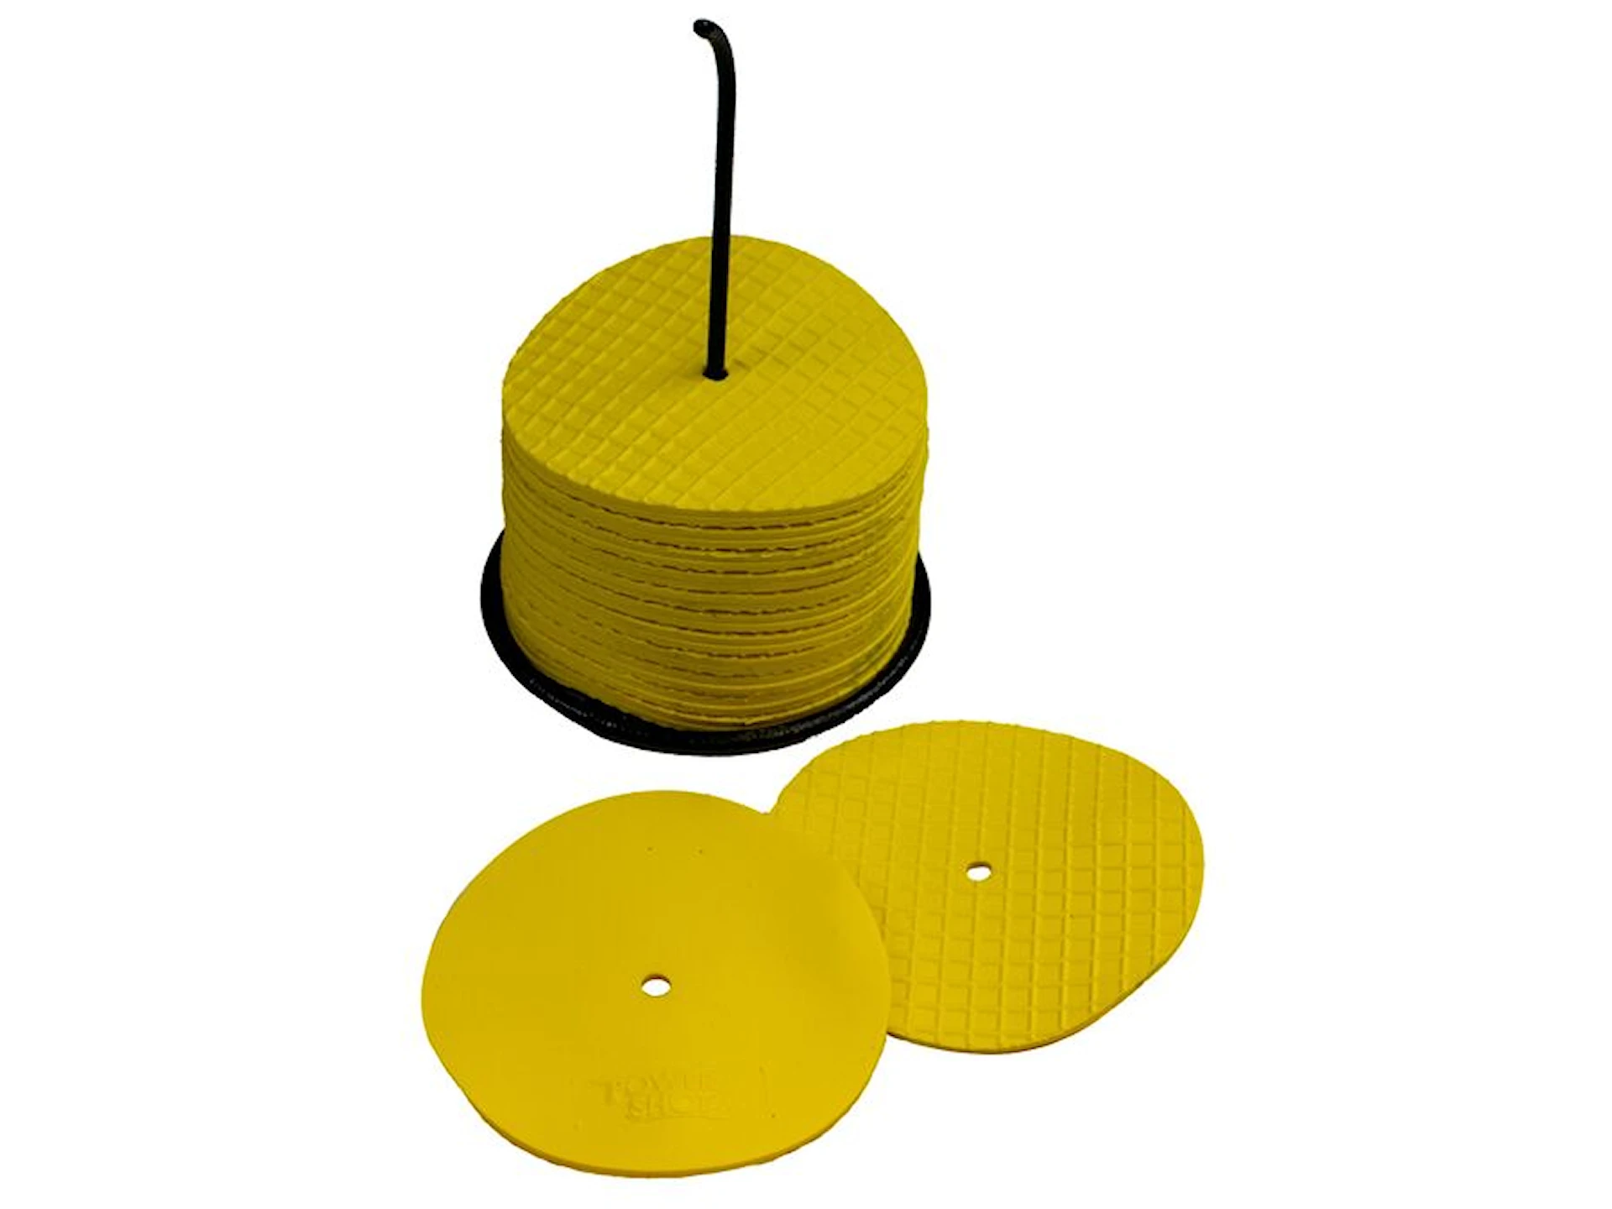
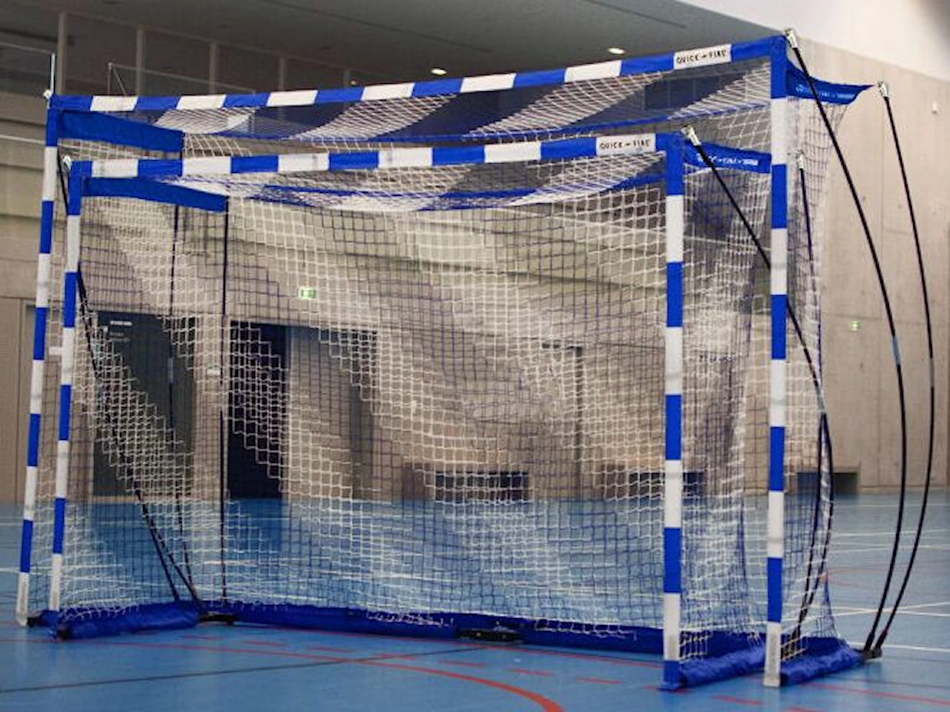
Skapa en provisorisk kortplan
Cirka 40 platta konor behövs för en målgårdslinje + förlängd mållinje
PowerShot Flex Handbollsmål Multi-size
som går att justera storleken på. Fullstort, full bredd men lägre ribba och minihandbollsstorlek.

Slide 15
Mer information och stöd för implementering av kortplan
Länk till SHF:s sida om kortplan:
Stöd för implementering

Slide 16
Varför 5 mot 5 (+MV) i
U9 och U10 på kortplan?
I U10-klassen spelar vi med 5 utespelare + målvakt. Varför kan man fråga sig?
Färre spelare på plan med stor bredd ger mer plats till anfallare samt större yta att försvara, vilket tvingar spelarna till mer rörlighet.
Det leder också till fler avslut och fler potentiella målchanser och därmed mer intensitet.
Färre spelare leder även till större grad av delaktighet av alla spelare och därmed högre engagemang.
Intentionen är att skapa fler bollkontakter och högre aktivitet hos barnen vilket höjer motivationen.

Slide 17
Anfallsspel vid 5 mot 5:
Vi spelar då med 5 utespelare utan Mitt-6:a då denna ofta blir stående overksam på linjen i dessa unga åldrar. Givetvis kan vi jobba med övergångar in på linjen ändå.
Försvarsspel vid 5 mot 5:
Svensk handboll förespråkar offensiva försvarsspel i barnhandboll då detta utvecklar den individuella tekniken och spelförståelsen mer än ett defensivt försvarsspel .
Vid spel med 5 försvarsspelare rekommenderas 3-2 eller 2-3-försvar. Man ska vara offensiv men försöka hålla försvarsuppställningarna.

Slide 18
Försvarsspel vid 5 mot 5 forts:
Då anfallande lag med största sannolikhet kommer att ha två 6-metersspelare (kanterna) och tre 9-metersspelare så kan en naturlig försvarsuppställning vara 2-3 = två defensiva försvarare och tre offensiva försvarare.
Informera barnen om att försvarsspel är att stoppa anfallsspelaren, täppa till luckor, hjälpa varandra och arbeta intensivt med fötterna.

Slide 19
Hur spelar vi barnhandboll?
Matcher inom barnhandboll bör genomföras enligt principen:
• Att alla spelar lika mycket.
• Att alla spelare de första åren får spela utan positioner i anfall och försvar.
• Att barnen får möjlighet att tävla, vinna och förlora utan fokusering på tabeller och resultat
Notes:
Färre spelare på plan med stor bredd ger mer plats till anfallare samt större yta att försvara, vilket tvingar spelarna till mer rörlighet. Det leder också till fler avslut och fler potentiella målchanser och därmed mer intensitet. Färre spelare leder även till större grad av delaktighet av alla spelare och därmed högre engagemang.
Intentionen är att skapa fler bollkontakter och högre aktivitet hos barnen vilket höjer motivationen.

Slide 20
Hur spelar vi barnhandboll?
Matcher inom barnhandboll bör genomföras enligt principen:
• Att använda färre spelare vid varje matchtillfälle för att ge varje spelare mer speltid.
• Att ha fokus på individens utveckling.
• En naturlig progression där spelformen följer spelarens individuella utveckling, där inriktningen på offensivt försvar prioriteras.
Notes:
Färre spelare på plan med stor bredd ger mer plats till anfallare samt större yta att försvara, vilket tvingar spelarna till mer rörlighet. Det leder också till fler avslut och fler potentiella målchanser och därmed mer intensitet. Färre spelare leder även till större grad av delaktighet av alla spelare och därmed högre engagemang.
Intentionen är att skapa fler bollkontakter och högre aktivitet hos barnen vilket höjer motivationen.

Slide 21
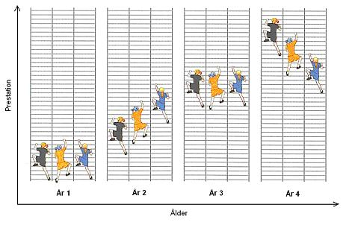
Vägledning nivåindelat seriespel
Syftet med nivåindelning
Utveckla spelare på sin nivå –
inte toppa lag och vinna matcher!
Spela så jämna matcher som möjligt
Roligare att träna/spela handboll

Slide 22
Vägledning anmälan till
nivåindelat seriespel U10-U11
Syftet med nivåtrappan
Vägledning för anmälan till seriespel
Alla punkter för respektive nivå behöver
INTE vara uppfyllt
Flest spelare tränat i flera år
Vunnit oftare än ni förlorat tidigare säsonger
Geografisk närhet prioriteras framför nivåindelning om båda
inte är möjligt
Svår serie
Flest spelare är nybörjare eller tränat 1-3 år
Förlorat mer än ni vunnit tidigare säsonger
Tips!
Kontakta era motståndare.
Lita på magkänslan utifrån tidigare matchspel.
Geografisk närhet prioriteras framför nivåindelning om båda
inte är möjligt
Lätt serie

Slide 23
Hur hittar vi rätt nivå?
Prata gärna ihop er med lag i närområdet som ni brukar spela jämt med och se till att anmäla er till samma nivå.
Ni hittar kontaktuppgifter till lag/ledare i Profixio (säsongen 2025-2026).
Har ni ledare i er förening som ledde U10-lag förra året – bolla gärna erfarenheter med dem.
Kom ihåg – nivåindelningen är en uppskattning. Ingen kan veta säkert.

Slide 24
Om vi har flera lag och på olika nivåer
men vill rotera spelarna – hur gör vi då?
Tänk på att nivåindelningen är till för att ge jämna matcher så rotera spelare med förnuft och respekt för motståndarna.
Planera laget utifrån det motstånd ni ställs för inför dagen. Ta gärna en kontakt med motståndarna för att stämma av.
Föreningens policy är avgörande för om ni kan (om ni så vill) välja att spela med de spelare som kommit längst i den högre nivån konstant eller om ni ska rotera. För att nivåindelningen ska fylla sitt syfte bör de spelare som har kommit längst dock alltid vara ”överrepresenterade” på den högre nivån.

Slide 25
Om vi är på gränsen med antal spelare för hur många lag vi ska anmäla – hur ska vi tänka då?
Matcher för olika lag kommer kunna kollidera så ni bör i grunden ha nog med spelare för att täcka det antal lag ni anmäler.
En riktlinje kan vara att ni räknar på ca 10 spelare per lag. Då kan några spelare vara borta men ni får ändå ihop lag om det kolliderar.
Är ni på gränsen med spelare mellan t.ex. ett och två lag eller mellan två och tre lag så anmäl hellre ett lag för mycket än ett lag för lite. Det går att dra ur lag (även om vi helst vill att alla kommer till spel) men i seriespel är det väldigt svårt att få lägga till lag i efterhand. Då krävs att ett annat lag utgår.

Slide 26
Alla matcher ska spelas!
Alla matcher ska spelas oavsett om det är en serie med eller utan resultat. Risken är annars att enskilda lag hamnar i sitsen att flera lag inte vill åka dit och spela sina matcher vilket gör att de får en säsong med väldigt få matcher.
Vid behov att flytta en match måste motståndarna kontaktas och de ska godkänna att matchen flyttas.
Ändrande förening måste ansöka om matchändring i Profixio och vid ändringar senare än 21 dagar innan matchen ska spelas tas en matchändringsavgift ut.
Avgift gäller även vid urdragning av lag = urdragningsavgift.

Slide 27
Samsynsavtal
Ett avtal på förbundsnivå mellan handboll, fotboll, innebandy, bandy och ishockey med syftet att skapa förutsättningar för barn och ungdomar att kunna hålla på med flera idrotter.
Respektive förbund ansvarar för att planera sin tävlings- och utbildningsverksamhet för barn och ungdomar inom sin ”säsong”
Handbollssäsong för SDF-administrerad verksamhet = 1 oktober – 31 mars.
Samsynsavtal mellan föreningar är så klart jättebra och finns på olika håll i vårt distrikt. Dessa är dock lokala avtal på föreningsnivå vilka ligger utanför HFV:s Samsynsavtal.

Slide 28

#schysstmatch
Som ni nog vet har svensk handboll ett nationellt projekt för att få ett bättre klimat i hallarna – #schysstmatch.
Syfte
Syftet med kampanjen är att utveckla och bygga en långsiktig kultur av Fair play där handbollen ses som ett föredöme inom idrotten och därmed blir en attraktivare sport.
#schysstmatchmöte
5 minuter innan alla barn- och ungdomsmatcher kommer ett obligatoriskt möte med ledare, domare, funktionärer och matchvärd att hållas med syftet att påminna alla om att samarbeta för att matchen ska genomföras på ett schysst sätt.

Slide 29
#schysstmatch
Matchvärdar
Tyvärr får vi varje säsong till oss ärenden där domare eller lag upplever att en eller flera personer i publiken beter sig på ett olämpligt sätt vilket skapar en otrygg matchmiljö.
För att förhoppningsvis kunna erbjuda domare, spelare och ledare en välkomnande och stöttande miljö så är det obligatoriskt att ha matchvärdar på alla våra barn- och ungdomsmatcher.
Dokument om matchvärdskap

Slide 30
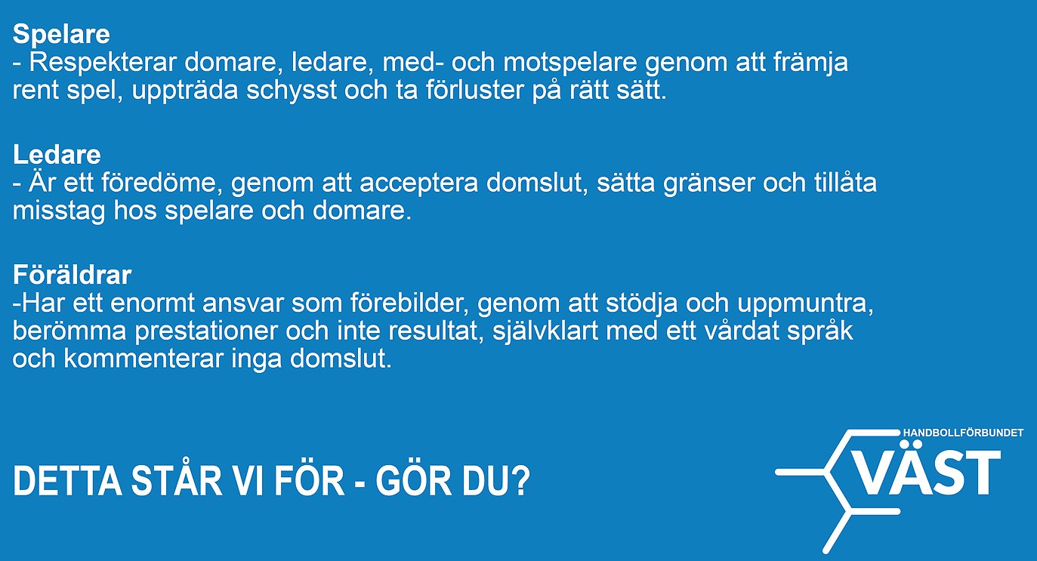
#schysstmatch
Matchklimat och värdegrund

Slide 31
#schysstmatch
Handbollskortet
Handbollskortet är ett led i att bygga bra klimat i hallarna och lägga grunden för hur vi vill behandla varandra. Alla lag i U10 ska genomföra det under säsongen. Det är inte så komplicerat utan det finns ett antal frågor som man går igenom och ni själva bestämmer hur ni vill gå igenom det med barnen och om ni vill ha med även föräldrar i arbetet eller ej.
Det finns inget rätt eller fel utan alla blir godkända bara man har genomfört arbetet och skickar in en redovisning.

Slide 32
Ålderdispenser
Generell dispens - I svensk barn- och ungdomshandboll råder det generell dispens för ett år för gamla spelare. Antal överåriga spelare per match är dock begränsat.
Förutsättningar generell dispens:
Generell dispens avser representation i den yngre åldersklassen även om föreningen har lag i spelarens ordinarie åldersklass.
Spelare som nyttjar den generella dispensen är låst till den yngre åldersklassen under hela året.
Generell dispens gäller för max två spelare per match.
Det kan vara olika spelare i varje match.
Administrerande förbund har möjlighet att begära in information om nyttjande av generella dispenser.
Användandet av generella dispenser utreds endast vid anmälan om missbruk. Generella dispenser gäller hos administrerande förbund och är alltid giltiga i sanktionerade ungdomsturneringar.

Slide 33
Ålderdispenser
Övriga dispenser
Möjligt att söka dispens för spel i sin egen ålder och det yngre laget
Möjligt att söka dispens för fler än två spelare
Ovan gäller i särskilda fall
Dispenser kan gälla del av säsong, hela året eller vid enskilda matcher
Ansökan görs via hemsidan till serieadministratören som beslutar om dispensen godkänns.

Slide 34
Samverkansavtal
Samverkan är ett avtal där en eller flera spelare från två föreningar ska kunna spela i ett gemensamt lag eller där en eller flera spelare från en förening på grund av särskilda skäl (se § 3:5 Samverkan) kan spela med annan förening.
Ansöka om samverkansavtal ska om möjligt skickas in i samband med anmälan till seriespel.

Slide 35
Frågor?

